Slide 1
Crevis Camera 실습과제
Rev.0 / 장한결 / 2020.08.18.

Slide 2
Rev No. | Date | Performed by | Description
Rev0 | 2020.08.18 | 장한결 | First rev

Slide 3
UI 구성
메인 화면
프로그램 흐름 – Initiation
프로그램 실행 시
Open버튼 클릭 시
프로그램 흐름 – 재생
각 기능버튼
영상 재생 part – 스레드 영역
영상 재생 part – OnPaint 영역
프로그램 흐름 – 종료
Close 버튼 클릭 시
결과물 시연

Slide 4
1. UI 구성

Slide 5
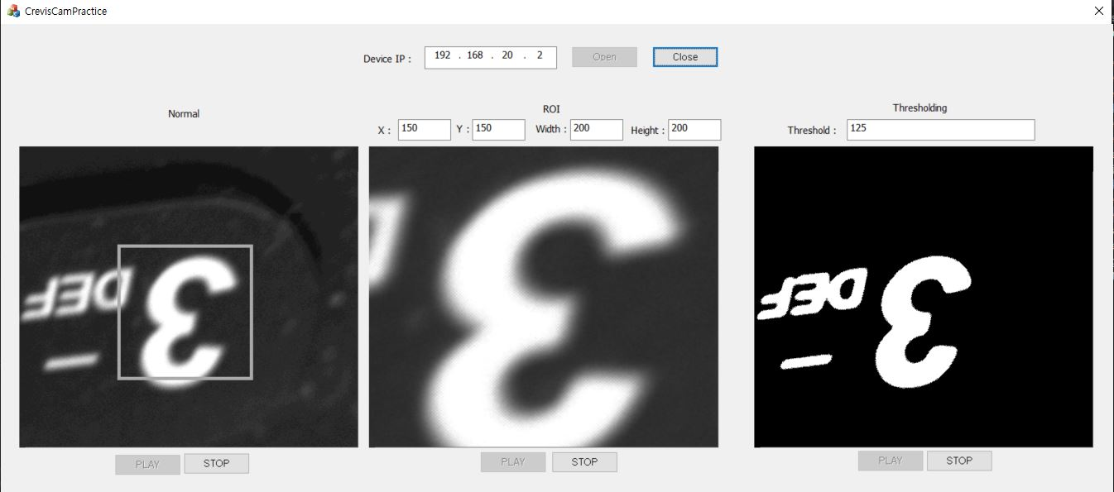
1. UI 구성
메인 화면
부여된 UI 번호가 곧 동작 프로세스임
인터페이스 별 동작 세부사항은 표 참고
Item | Description
1 | Open할 카메라의 IP주소 입력
2 | 카메라 Open 버튼
3 | 카메라 Close버튼
4 | 관심 영역 좌표 및 영상 크기 입력 (Normal 영상 기준)
5 | 이진화 영상 Threshold값 입력
6 | 각 Display 스트리밍 재생 / 정지 버튼
7 | 각 영상이 재생되는 Display
8 | 관심 영역 표시
1
2
3
4
5
7
7
7
8
6
6
6

Slide 6
2. 프로그램 흐름 - Initiation

Slide 7
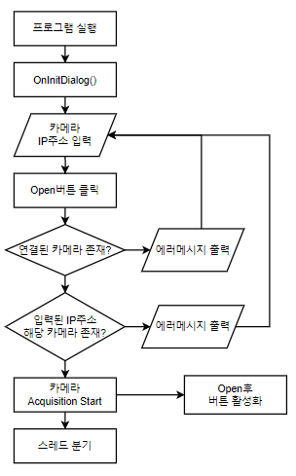
2. 프로그램 흐름 - Initiation
Initiation Flow chart
프로그램 실행 및 Open 버튼 클릭 후 Process
OnInitDialog() 및 OnBnClickedOpenBtn() 과정 완료되어야 기타 버튼 활성화

Slide 8
2. 프로그램 흐름 - Initiation
Open버튼 클릭 시
프로그램 실행 및 Open 버튼 클릭 시 Process
OnInitDialog() 및 OnBnClickedOpenBtn() 과정 완료되어야 동작버튼 활성화
추후 Thread 관련서술
카메라 연결 확인
Port에 연결된 카메라가 존재하는지 확인
IP주소 확인
사용자 IP입력 받음
사용자 IP 입력과 일치하는 IP 설정된 카메라 ST_GetEnumDeviceInfo 통해 확인
카메라 Open 및 이미지 획득
ST_OpenDevice통해 Device Open
ST_AcqStart통해 Acquisition Start
스레드 생성해 이미지 Grab
Notes:
Enum을 이용한 info get해서 IP Check

Slide 9
3. 프로그램 흐름 - 재생

Slide 10
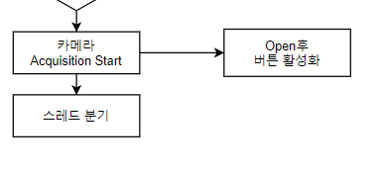
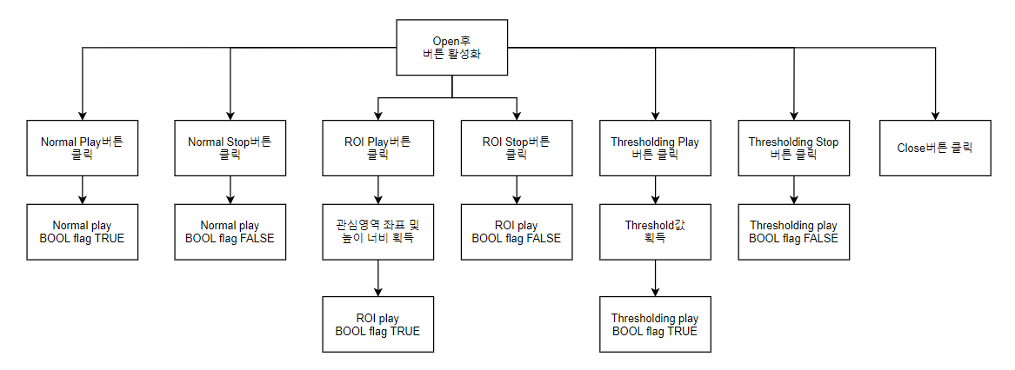
3. 프로그램 흐름 – 재생
각 기능버튼
Open후 각 기능 버튼 클릭시 Sequence
BOOL flag만 세팅… 실제 동작은 Open시 이미 진행
관련내용 다음 슬라이드에 서술
Start / Stop버튼
각 영상 재생의 BOOL flag만 세팅
필요시 각 영상에 필요한 제원 획득
BOOL Flag
스레드에서 BOOL flag 체크 후 TRUE인 디스플레이 영상 재생하는 방식
Notes:
각 화면에 부여된 BOOL Flag를 체크 / TRUE인 디스플레이 영역에 DRAW하는 방식

Slide 11
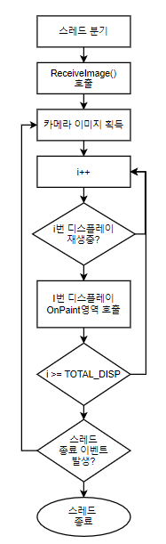
3. 프로그램 흐름 - 재생
영상 재생 part – 스레드 호출
스레드 영역 세부서술
영상 재생시 실제 작동하는 부분
OnPaint영역 다음 슬라이드 서술
이미지 획득
Open시 이미지 획득 (GrabImage)도 동시 실행
카메라 Close 혹은 프로그램 종료시까지 Grab
디스플레이 영역 화면재생
설정된 디스플레이 개수만큼 BOOL flag 체크 BOOL flag명 : IsPlay[TOTAL_VID]
현재 3개 디스플레이 존재
BOOL flag TRUE인 디스플레이에 화면 재생 (OnPaint영역 호출)
Normal / ROI / Thresholding 디스플레이 존재
Notes:
사실 Open에서 이어지는 부분이나 설명 편의상 여기위치

Slide 12
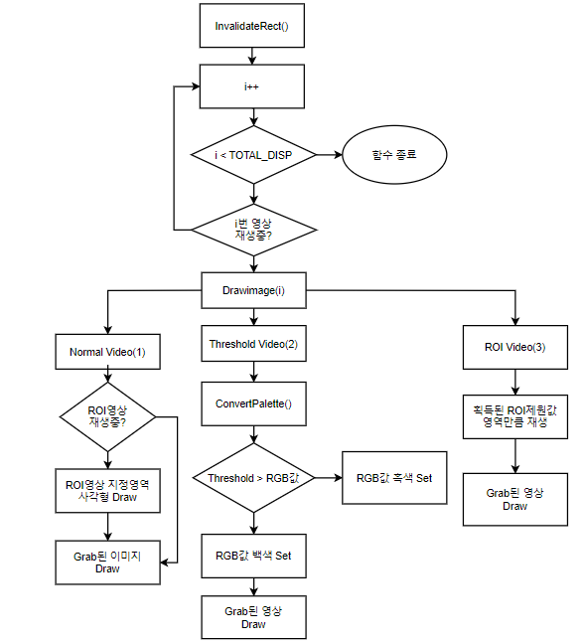
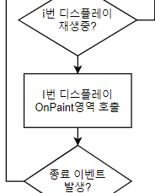
3. 프로그램 흐름 - 재생
영상 재생 part – OnPaint영역
디스플레이에 영상을 Draw하는 부분
Flag별 동작 상이
OnPaint에서 Drawimage 호출 시
재생하려는 영상 매개변수로 전달
일반 영상
일반 흑백영상 재생부분
ROI영상 재생시에만 ROI영상 지정 영역에 사각형 Draw후 재생
Double Buffering 이슈 해결 위해 영상 저장된 Bitmap* 접근해 Draw
이진화 영상
일반 영상과 유사
색상표 변경 통해 Threshold값 기준으로 색상표 변경으로 이진화 시연
전역 고정 이진화
ROI영상
ROI영상 재생버튼 클릭시 ROI 제원값 획득
X, Y, Height, Width값
해당 영역만 재생
Notes:
동작 알고리즘 해당 부분의 세분화
ROI영상은 Gdiplus Drawimage에서 영역지정 재생

Slide 13
4. 프로그램 흐름 - 종료시

Slide 14
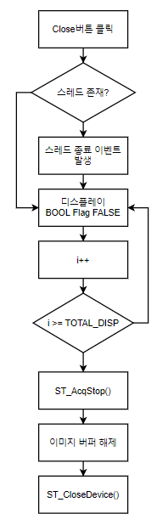
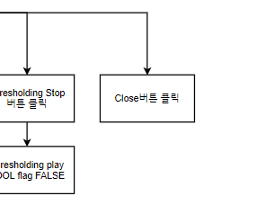
4. 프로그램 흐름 – 종료시
각 기능버튼
Close 버튼 클릭시 동작
스레드 종료
스레드는 1개만 사용중
BOOL Flag
디스플레이 BOOL Flag 해제
Acquisition Stop & Clsoe
카메라 Acquisition Stop
Close Device

Slide 15
5. 결과물 시연

